Slide 1
CAMADA DE REDE
RENATO FALLACI

Slide 2
O QUE E
Todos os pacotes que saem e passam pelo roteador NAT que substitui o endereço de origem do pacote do endereço global.
Todos os endereços que passam pelo NAT ele substitui o endereço de destino correspondente.
Uma da camada mas importante e a enlace

Slide 3
PARA QUE SERVE
Ela e responsável pelo encaminhamento de dados através de interligação de redes

Slide 4
PRINCIPAIS PROTOCOLOS
O principal protocolo e o IP
Existem o primeiro que mapeia endereço lógicos em endereço físico.
O segundo mapeia endereço físico em endereço logico.

Slide 5
IPV4
CLASSE | PRIMEIRO OCTETO | N-REDES-H- HOST | MASCARA- FIXA | N-REDES | ENDEREÇO POR REDES
A | 1-126 | N.H.H.H | 255.0.0.0 | 126 | 16.777.216 (2^24)
B | 128-191 | N.N.H.H | 255.255.0.0 | 16.382 | 65.536. (2.^16)
C | 192-223 | N.N.NH | 255.255.255.0 | 2.097.150 | 2.097.150

Slide 6
NEID E HOST ID
EXEMPLO:
210.23.96.12

Slide 7
NOTAÇÃO CIDR
210.23.96.12: 01001011.11111000.11111110.11110000

Slide 8
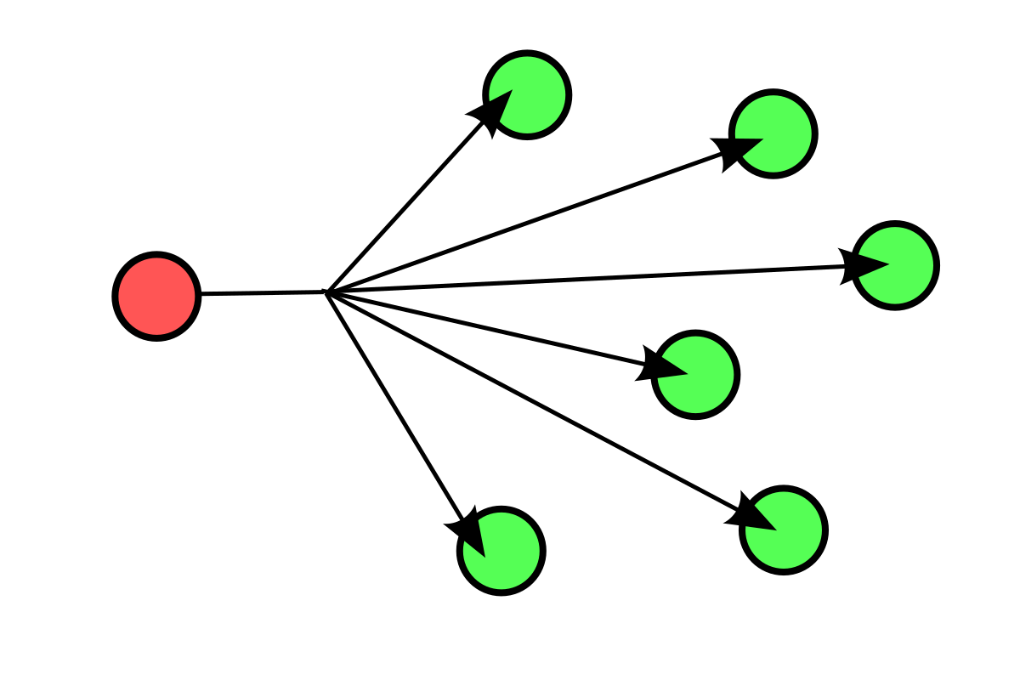
COMO IDENTIFICAR O 1 E ULTOMO IP
O primeiro e servido e para rede.
O ultimo IP e para broadcast.

Slide 9
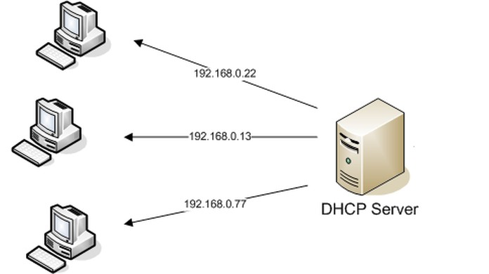
DHCP
E um protocolo que fornece o host IP pro fornecedor com o seu endereço de IP e outras configurações relacionadas exemplo: Mascara de sub-rede.

Slide 10
NAT
NAT e uma conversão de IP publico para privado podendo ter acesso a outros servidores fora da rede interna.

Slide 11
IPV6
O IPV6 ele e a versão mas recentes dos protocolos da internet; A sua função e de identificar dispositivos na internet para que possam ser localizados.

Slide 12
ARP
ARP (Addres resolution protocolo, e um protocolo de redução de endereços)
A sua solicitação ela e transmitida em broadcast(um método de transferência de mensagem para todos os receptores) e a resposta ARP em unicast (a forma de envio de informações para apenas um único destino).

Slide 13
ENTREGA DE ENCAMINHAMENTO
O seu destino final ele e um host que esta ligada a uma roda física do entregador;
O seus Encaminhamento e feito através da tabela assim encontrando a melhor rota.
O seu roteamento e utilizado toda vez que a uma mudança no protocolo de um roteamento pegando sua mudança e salvando Automaticamente.

